Slide 1
Содержание и методика проведения занятий, связанных с понятием денег и формированием семейного бюджета.
Осадчая Анна Павловна
Высшая школа экономики, Москва, 2023

Slide 2
Деньги и семейный бюджет
 | Тема | классы
 |  | 2-3 | 4 | 5-7 | 8-9
1 | Деньги | 8 | 8 | 2 | 2
1.1 | история | 4 | 4 | 1 | 1
1.2 | современные деньги | 4 | 4 | 1 | 1
2 | Семейный бюджет | 8 | 8 | 13 | 13
2.1 | Доходы | 2 | 2 | 4 | 2
2.2 | Расходы | 2 | 2 | 4 | 2
2.3 | Составление и управление семейного бюджета | 4 | 4 | 5 | 3
2.4 | Повышение семейного благосостояния |  |  |  | 6
 | Итого | 16 | 16 | 15 | 15

Slide 3
Заработная плата
правовое регулирование труда несовершеннолетних;
от чего зависит заработная плата;
доход на работе - это не только денежные выплаты;
виды заработной платы;
обязательные отчисления с зарплаты в России;
понятия «белой» и «серой» зарплаты.
Проектная работа: сравнение зарплат в различных странах.
Кейс: сравнение «белой» и «серой» зарплаты.

Slide 4
Крокодил Гена устроился работать в музыкальную школу учителем.
За каждый час работы ему платят 3 д.е., ежедневно он работает по 3 часа. Сколько денег заработает крокодил Гена за 10 дней?
Какой у него вид заработной платы? Как Гене заработать больше денег?

Slide 5
Кейс
Организация при заключении трудового договора предложила вам 2 варианта на выбор: «белая» зарплата в 30 тыс. руб. в месяц до вычета налога или «серая» зарплата (10 тыс. руб. официально до вычета налога, 20 тыс. руб. обещали платить каждый месяц «в конверте»).
Какой вариант выгоднее? Почему?

Slide 6
Пособия, пенсии, стипендии

Slide 7
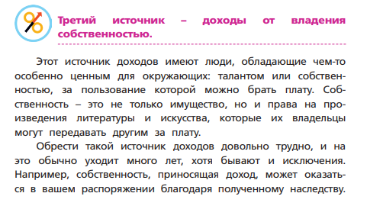
Пассивный доход — доход, не зависящий от ежедневной деятельности.
Проектная работа: как обеспечить пассивный доход.
Дискуссия: если есть источник пассивного дохода, то можно не работать?

Slide 9
Виды доходов
Регулярные | Нерегулярные
1. | 1.
2. | 2.
3. | 3.
4. | 4.
5. | 5.
6. | 6.
Распределите приведенные ниже доходы по категориям:
Подарок на день рождения
Заработная плата папы
Стипендия
Выигрыш в лотерею
Пенсия бабушки
Наследство от дальнего родственника
Доход от сдачи квартиры в аренду
Премия на работе
Сдельная зарплата старшей сестры
Доход от продажи автомобиля
Доход по вкладу в банке
Пособие по уходу за ребенком, которое получает мама

Slide 11
Какие бывают расходы?
Обязательные
Желательные
Неразумные (лишние)
Почему семейные расходы нужно планировать с запасом?
Всегда ли ежемесячные расходы семьи одинаковы?
Даже мелкие расходы могут составлять в итоге существенную статью бюджета.
Дискуссия: какие расходы являются неразумными?
Проектная работа: как сократить расходы семьи?
Творческая мастерская: плакат/памятка «Как не попасться на уловки маркетологов?»

Slide 12
Личный и семейный бюджет.
Мотивация
«Семейная лодка разбилась о быт»
Владимир Маяковский
«Если вы не запланировали, как вы станете богатым, то, скорее всего, вы планируете быть бедным. Просто вы не подозреваете об этом. Большинство людей планируют быть бедными, просто они не задумываются о такой постановке вопроса»
Роберт Кийосаки
«Нажить много денег – храбрость; сохранить их – мудрость, а умело расходовать их – искусство»
Бертольд Ауэрбах
«Задуматься о своих деньгах один день в месяц важнее, чем тридцать дней их зарабатывать»
Джон Рокфелер
фото
фото
фото
Высшая школа экономики, Москва, 2020

Slide 13
Бюджет
Личный и семейный бюджет
Смета доходов и расходов частного лица, организации или государства в целом, устанавливаемая на определенный временной период, как правило, на год. Бюджет представляет собой финансовый план, при помощи которого можно прогнозировать будущие поступления и затраты.
фото
фото
фото
Высшая школа экономики, Москва, 2020

Slide 14
Семейный бюджет
Главное правило семейного бюджета – сумма расходов в долгосрочном периоде (например, 2–3 года) не должна превышать суммы доходов.
Иначе у семьи образуется дефицит бюджета, т. е. ситуация, при которой расходы будут превышать доходы.
Лучше, чтобы в семейном бюджете был
профицит, т. е. ситуация, при которой
доходы превышают расходы.

Slide 15
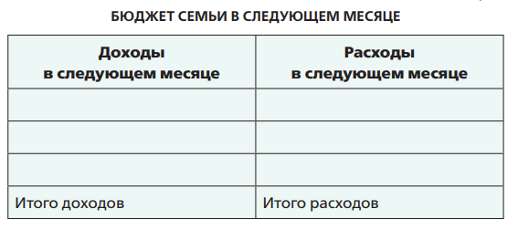
Семейный бюджет
Семейный бюджет обычно составляют в виде простой таблицы.

Slide 16
Записать все ожидаемые доходы
Внести в расходы строку «Отложить в сбережения»
Определить самые необходимые расходы
Несколько строк в разделе «Расходы» можно сперва оставить пустыми.
В них укажем те расходы, которые не являются обязательными, но желательны (если останутся средства).

Slide 17
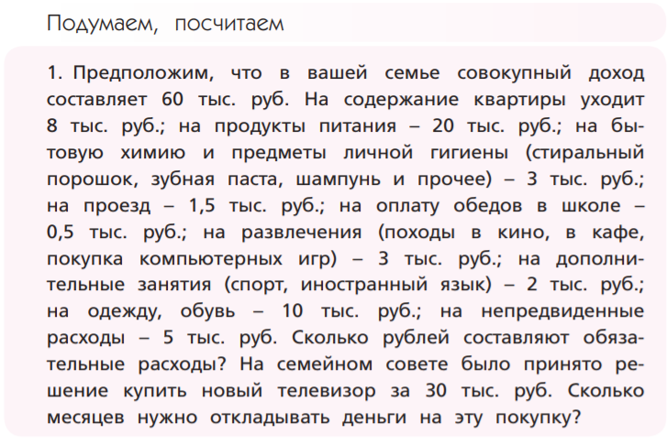
Личный и семейный бюджет
фото
фото
фото
Высшая школа экономики, Москва, 2020

Slide 18
Как вести учет финансов
Личный и семейный бюджет
На бумаге
В электронных таблицах
В специальных мобильных приложениях
На онлайн-сервисах
фото
фото
фото
Высшая школа экономики, Москва, 2020

Slide 19
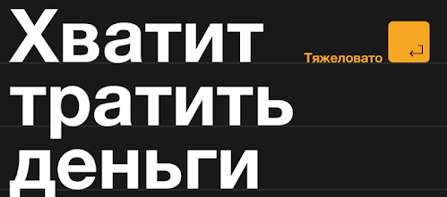
Мобильные приложения по ведению бюджета

Slide 20
Как оптимизировать бюджет?
Начать вести бюджет
Планировать траты
Составлять список покупок
Искать альтернативы
Готовить самостоятельно
Бережно относиться к вещам
Дискуссия: На чем экономить нельзя?
Всегда ли можно верить заманчивым предложениям о распродажах?

Slide 21
1. Какой бюджет лучше: совместный или раздельный?
2. В чьих руках должен находиться совместный семейный бюджет?
3. Должны ли дети участвовать в составлении семейного бюджета?
4. Что важнее: тратить деньги на текущее потребление (на покупку одежды, обуви, бытовой техники и компьютера) или вкладывать в капитальные ресурсы (в приобретение квартиры, дачи, автомобиля)?
5. К чему может привести ситуация, когда семья всё время берёт деньги в долг у банков или знакомых?

